Slide 1
使用word2vec 經過token & vertor後對文章產生摘要

Slide 2
Outline
使用wiki資料製作自己的語料庫
使用word2vec來對文章進行重點摘要

Slide 3
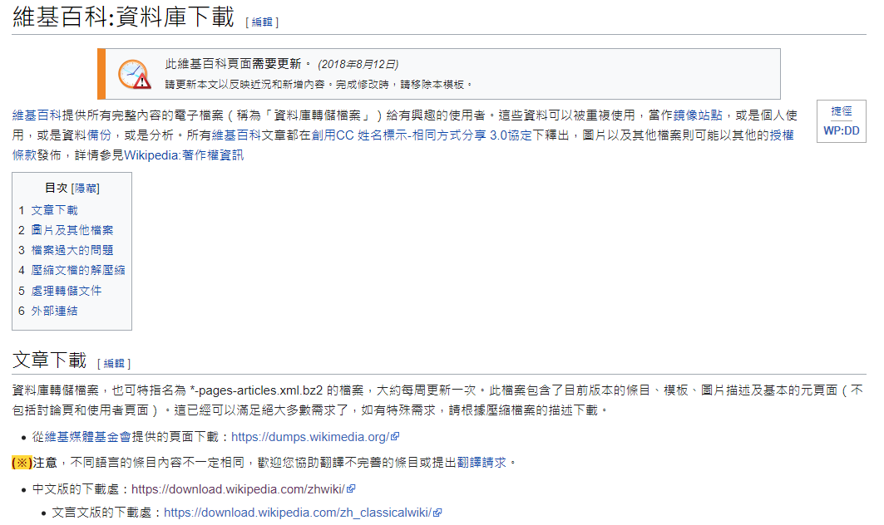
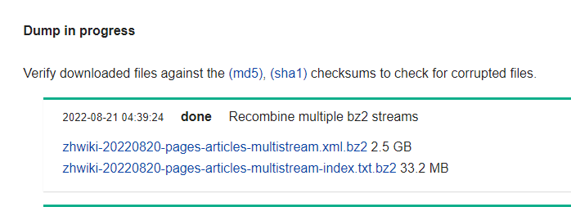
預備資料 (WIKI)
維基百科:資料庫下載 - 維基百科，自由的百科全書 (wikipedia.org)

Slide 4
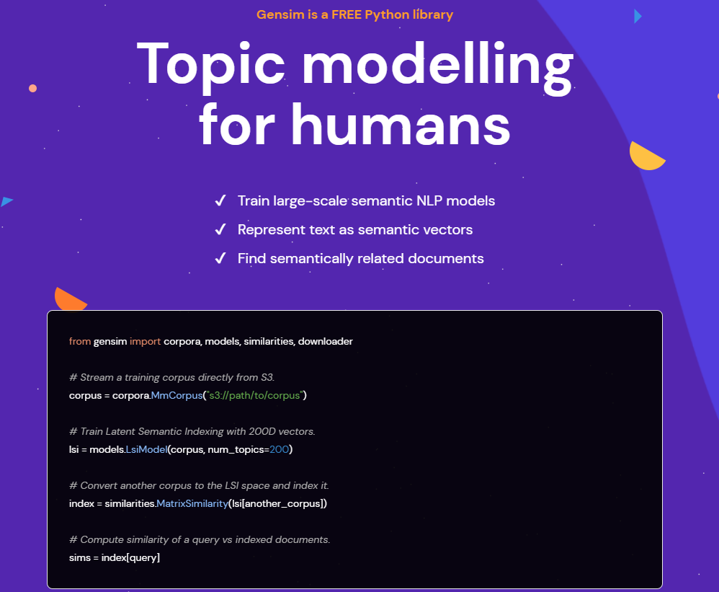
使用Gensim來增進我們前處理的QOL
Gensim: Topic modelling for humans (radimrehurek.com)
協助我們在WIKI文本中萃取出乾淨的文章
訓練word2vec模型

Slide 5
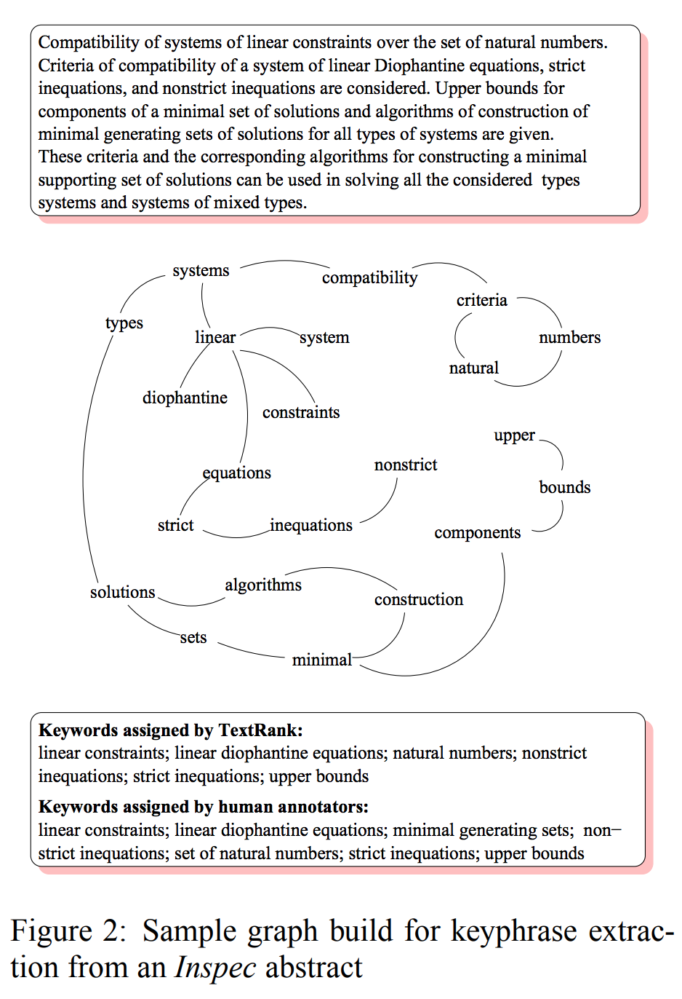
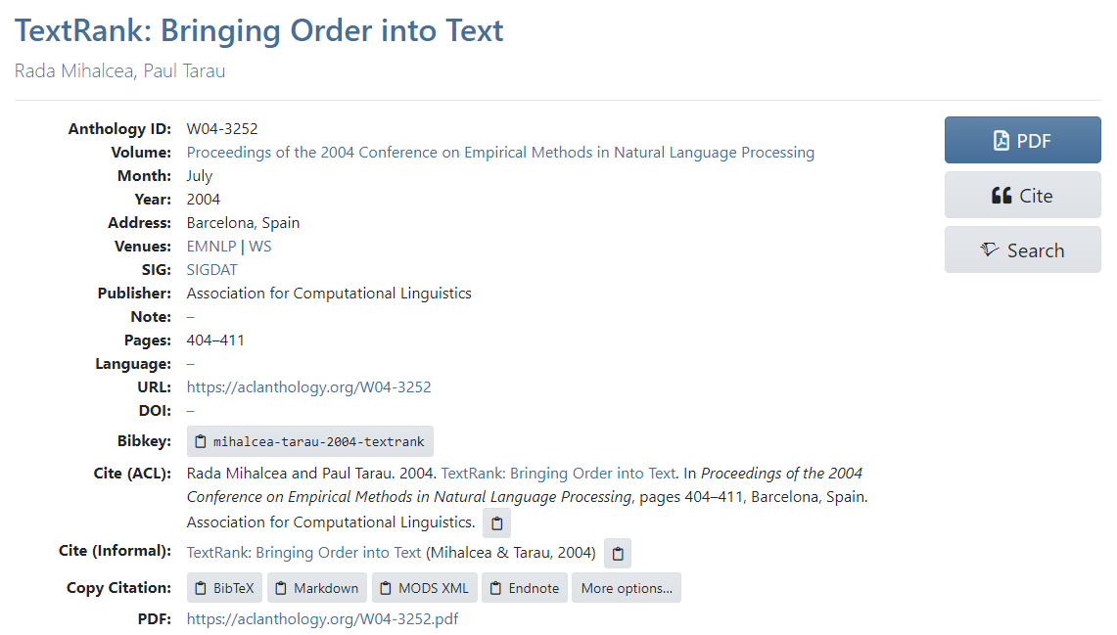
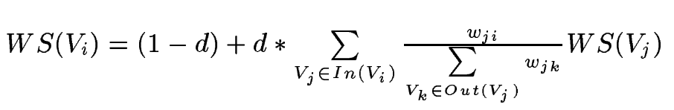
Gensim使用的演算法
W04-3252.pdf (aclanthology.org)

Slide 6
在訓練模型之前…
繁簡統一(OpenCC) 把簡體字都賺換成繁體
斷詞 (中文)
目前效果最好的斷詞工具 > CKIP
效率最高(速度最快) > Jieba
含語言分析(詞性標註) > THULAC (中國清華大學)
多功能(大補帖:詞性標註、關鍵字抽取、自動摘要、拼音繁簡轉換、w2v….) > HanLP

Slide 7
demo
從前處理->對文章進行重點摘要

